Slide 1
Площади. Подготовка к ЕГЭ.

Slide 2
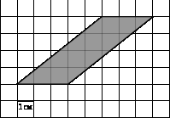
Найти площадь фигуры.

Slide 3
Найти площадь фигуры.
В 3
1
2
3
х
х
1
0

Slide 4
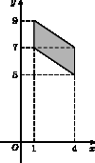
Найти площадь фигуры.

Slide 5
Найти площадь фигуры.
В 3
6
3
х
х
1
0

Slide 6
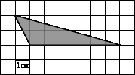
Найти площадь фигуры.

Slide 7
Найти площадь фигуры.
В 3
6
3
х
х
1
0

Slide 8
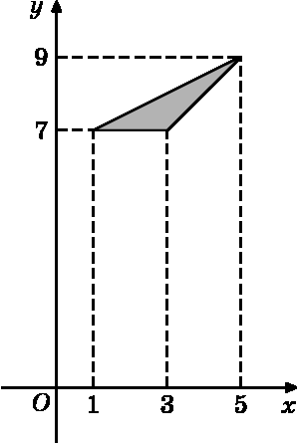
Найти площадь фигуры

Slide 9
Найти площадь фигуры
В 3
2
3
х
х
1
0

Slide 10
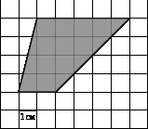
Найти площадь фигуры

Slide 11
Найти площадь фигуры
В 3
1
4
3
х
0
х
1

Slide 12
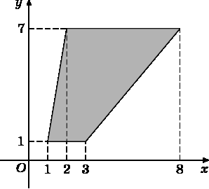
Найти площадь фигуры

Slide 13
Найти площадь фигуры
В 3
2
4
3
х
х
1
0

Slide 14
ОТВЕТЫ К ЗАДАНИЯМ САМОСТОЯТЕЛЬНОЙ РАБОТЫ
Вариант 1.
1. 7,5
2. 10
3. 28
Вариант 2.
1. 12
2. 10
3. 17

Slide 15
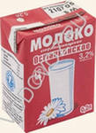
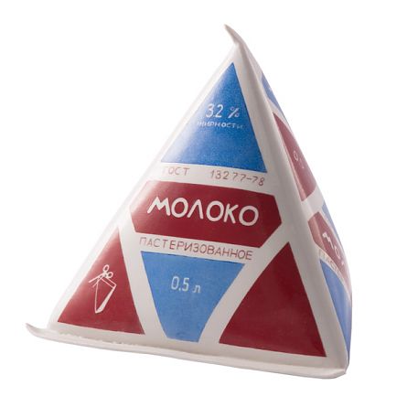
Пакеты для молока 0,2 литра Таблица 1 Таблица 2

Slide 16
.
.
Таблица 1. Определение площади поверхности тетрапакета, имеющего форму прямоугольного параллелепипеда (вместимость 0,2 литра).
Кол-во пакетов | Длина (а) | Ширина (b) | Высота (с) | Площадь основания | Площадь боковой поверхности | Площадь полной поверхности
1 | 6 | 4 | 8,5
3000
Таблица 2. Определение площади поверхности тетрапакета, имеющего форму тетраэдра(вместимость 0,2 литра).
Кол-во пакетов | Стороны грани (a,b,c) | Площадь грани | Площадь полной поверхности
1 | 10,13,13
3000

Slide 17
Экономия на одном пакете составляет по 0,2 литра
22 (см2)
Экономия на выпуске 3000 пакетов по 0,2 литра:
66000(см2)
Для сравнения: площадь одного листа картона
5246 см2
Вывод: экономически более выгоден пакет, имеющий форму прямоугольного параллелепипеда

Slide 18
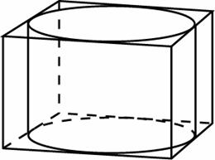
Задача 1.
Правильная четырехугольная призма описана около цилиндра, радиус основания и высота которого равны 1. Найдите площадь боковой поверхности призмы.

Slide 19
Задача 1.
Правильная четырехугольная призма описана около цилиндра, радиус основания и высота которого равны 1. Найдите площадь боковой поверхности призмы.
В11
8
3
х
0
х
1

Slide 20
Задача 2.
Найдите площадь поверхности правильной четырехугольной пирамиды, стороны основания которой равны 6 и высота равна 4.

Slide 21
Задача 2.
Найдите площадь поверхности правильной четырехугольной пирамиды, стороны основания которой равны 6 и высота равна 4.
В11
9
6
3
х
0
х
1

Slide 22
Домашнее задание:
mathege.ru
№№ 27055, 27060, 27062, 27130.

Slide 23
Успешной сдачи ЕГЭ.

